Slide 1
Unidad 0: Organización y función en pluricelulares (Lección 4_8vo Básico 2019) para Primero Medio 2020
Paola Andía Órdenes
Profesora de Biología y Ciencias

Slide 2
Estimado/a estudiante
Junto con saludar, les presento la unidad 0 parte 2 a tratar esta semana;
Unidad 0: “Organización y función en organismos en pluricelulares”.
Parte 2: Célula y tejido vegetal

Slide 3
¿Qué sabes de las células y tejidos en las plantas? ¿Tienen sistema circulatorio? ¿Tienen órganos especializados como los animales?
A continuación observa el siguiente video introductorio del tema
https://www.youtube.com/watch?v=ThbSPNlRz0o

Slide 4
Objetivo
Desarrollar modelos que expliquen la relación entre la función de una célula y sus partes, considerando: Sus estructuras, células, tejidos y partes de las plantas.

Slide 5
Especialización de las células vegetales
Células del parénquima
Son las células más comunes de una planta ya que es posible encontrarlas en todas sus estructuras. Presentan paredes delgadas y grandes vacuolas centrales y se encargan del almacenar almidón, aceite y agua en todas las hojas al interior de estas células se lleva a cabo el proceso de fotosíntesis, pues poseen grandes cantidades de cloroplastos.
Las células parenquimáticas cumplen un rol importante en la regeneración de tejidos en las plantas ya que tienen la capacidad de dividirse continuamente a lo largo de todo su ciclo vital
Células del colénquima
Éstas células generalmente son alargadas y tienen paredes engrosadas de forma irregular lo que las hace estar especialmente adaptadas para proporcionar flexibilidad y sostén mecánico a las regiones en crecimiento de tallos, hojas y ramas jóvenes .
La especialización de las células
Células de parénquima
Células del colénquima
Células del esclerénquima
Células del esclerénquima
Este tipo de células presentan paredes celulares gruesas y rígidas por ello cumplen una función de refuerzo y soporte de la pared. partes de la planta qué han detenido suelo ocasión elongación.

Slide 6
Organización vegetal. Sistemas de tejido vegetales
Sistema de tejido dérmico
También conocido como tejido protector, reviste el exterior del cuerpo de la planta protegiéndola y permitiéndole también el intercambio de gases con el medio. Uno de los principales tejidos dérmicos es la epidermis, capa celular más externa que cubre estructuras no leñosas de las plantas en las hojas y algunos tallos. Las células epidérmicas pueden secretar sustancias serosas que forman la cutícula, capa que limita la pérdida de agua en las estructuras aéreas de la planta.
Sistema de tejido fundamental
Actúa principalmente en almacenamiento de sustancias en el sostén de la planta y en la síntesis de nutrientes y otras sustancias. En las hojas, el tejido fundamental está lleno de cloroplastos en los que mediante el proceso de fotosíntesis, la planta elaborar su alimento.
El conjunto de células especializadas forman los sistemas de tejidos en los vegetales.
Sistema de tejido dérmico/protector
Sistema de tejido fundamental
Sistema de tejido vascular
Sistema de tejido vascular
Se encarga de transportar agua sales y nutrientes a todas las partes de la planta. El tejido vascular está formado por dos conductos a través de los cuales se distribuyen los materiales.
1) Xilema, que transporta agua y sales minerales tratadas por las raíces hacia las células del tallo y de las hojas.
2) Floema, que traslada los carbohidratos producidos en la fotosíntesis principalmente desde las hojas hacia el tallo y la raíz.

Slide 8
Material complementario
https://www.youtube.com/watch?v=g7hru_aA8l0
https://www.youtube.com/watch?v=jvok4XPtPEw

Slide 9
Órganos en las plantas
Hoja: cloroplasto , cutícula , xilema , floema y estoma.
Tallo : floema y xilema
Raíz: pelos radiculares , floema, xilema, cofia.
https://www.youtube.com/watch?v=zJox_xRGifE

Slide 10
Relación célula – ambiente en plantas
Transporte de agua y sales minerales
vía plástica : el agua y sales minerales absorbidas atraviesan las paredes celulares de los pelos radiculares y los espacios intercelulares mediante ósmosis
vía simplástica : el agua y las sales minerales atraviesan las membranas plasmáticas de los pelos radiculares y circulan a través del interior de las células el flujo de agua ocurre mediante ósmosis y el de las sales minerales por transporte activo

Slide 11
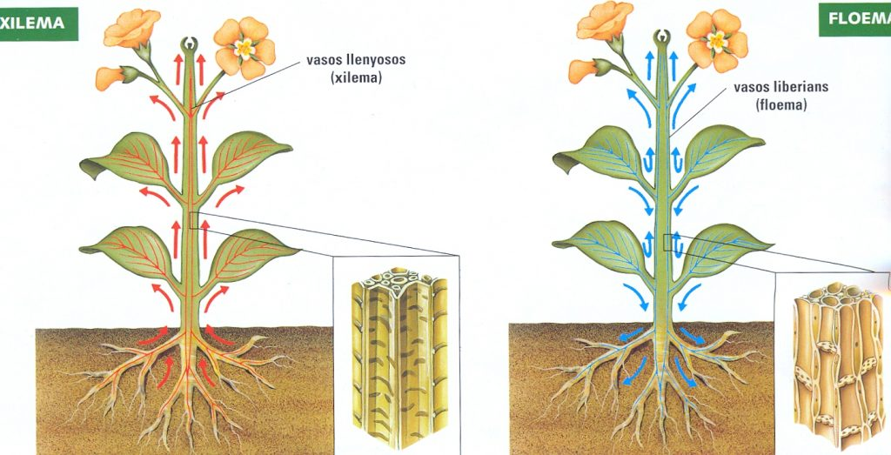
Actividad 1. Responde las siguientes preguntas en tu cuaderno
Identifica cada una de las características de las plantas nombradas en el PPT (células, sistemas (tejidos) y partes de las plantas).

Slide 12
Responde lo siguiente:
¿Cuál es la diferencia entre el xilema y el floema?
¿Qué función cumple el estoma?
¿Qué célula permite la regeneración en las plantas?
¿Qué parte de la planta permite el intercambio gaseoso?

Slide 13
Realiza un cuadro comparativo entre:
Células y sistemas (tejidos)
Xilema y floema

Slide 14
Recomendaciones
Las actividades propuestas pata esta clases las debe realizar en el cuaderno.
Fecha de entrega: martes 31 de marzo
Debe enviar ppt desarrollado o fotografía de cada actividad desarrollada a mi correo institucional pandia@cldv.cl
Las consultas las pueden realizar hasta el sábado 18 horas al correo institucional.

